Slide 1
Análisis de Clasificación
Dr. Raimundo Sánchez
raimundo.sanchez@uai.cl
@raimun2

Slide 2

Definición
Es un subconjunto del problema de regresión
Se utiliza en problemas donde las variables son discretas
Mayoría de enfoques resuelven problemas para variables binarias (aunque no todos)
Cuando la variable tiene N categorías se suele representar como N modelos de clasificación binarios

Slide 3


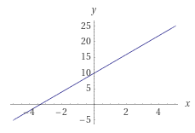
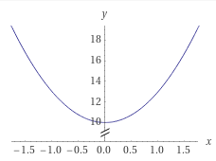
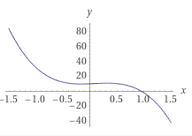


Recordatorio regresiones lineales
En un modelo de regresión lineal, la relación entre las variables es una función lineal de los parámetros.
Son regresiones polinómicas de distinto grado y aunque el output de la función no es lineal, los predictores (parámetros) no dejan de ser una combinación lineal (o sea podemos ocupar el método de los mínimos cuadrados)

Slide 4

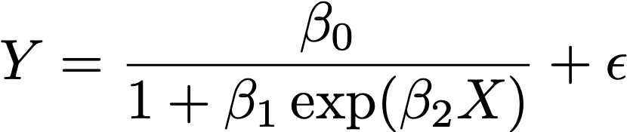
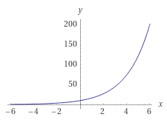
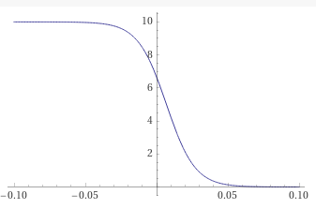


Ejemplos de regresión NO lineal
En un modelo de regresión no lineal, la respuesta de la función no es lineal y los predictores (parámetros) no se combinan de forma lineal:
Una regresión no lineal puede ser modelada de diversas formas:
Una regresión exponencial
Una regresión logística
Una regresión de Poisson
Otros modelos…

Slide 5
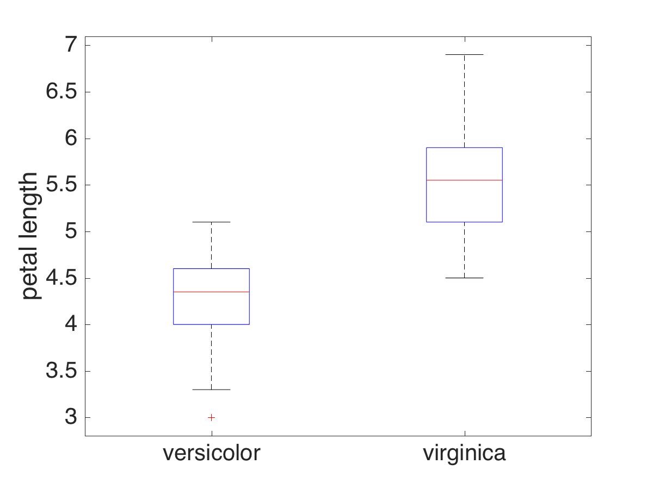
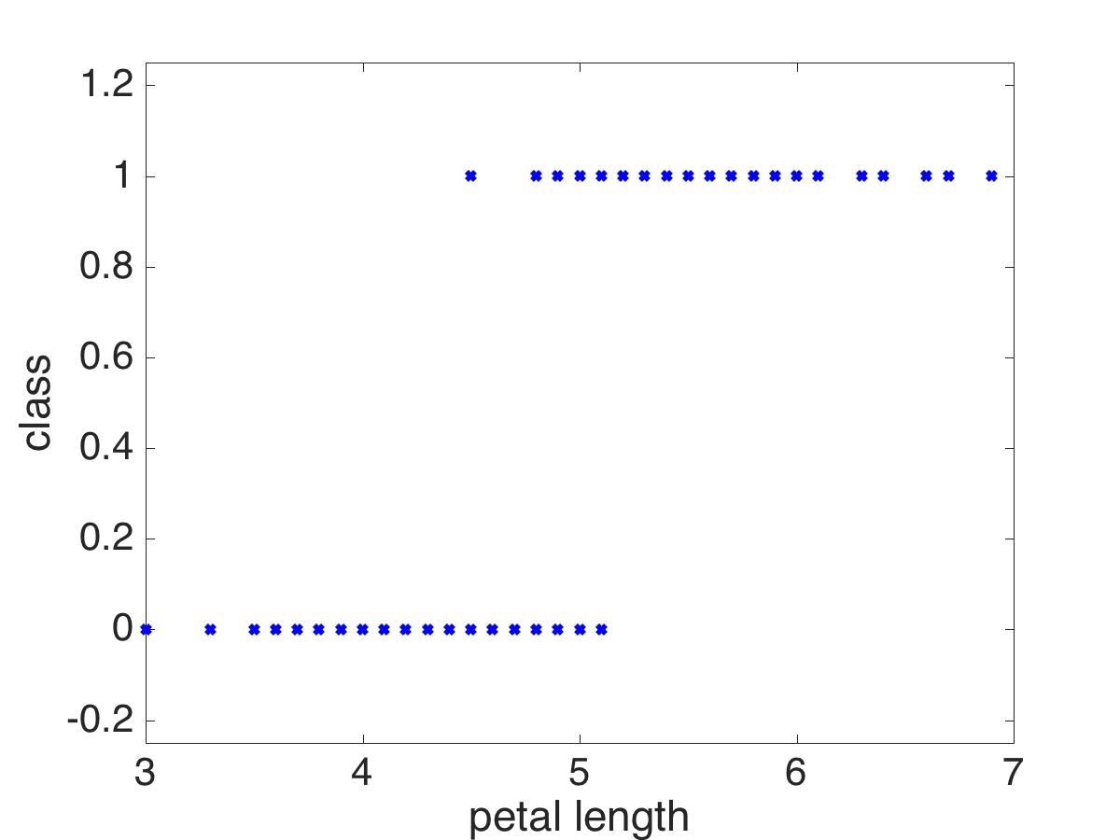
Problema de clasificacion binario
Si tenemos 2 tipos de flores, cuya principal diferencias son el largo de sus pétalos, podríamos utilizar un modelo para clasificarlas
Prob. Class Virginica

Slide 6
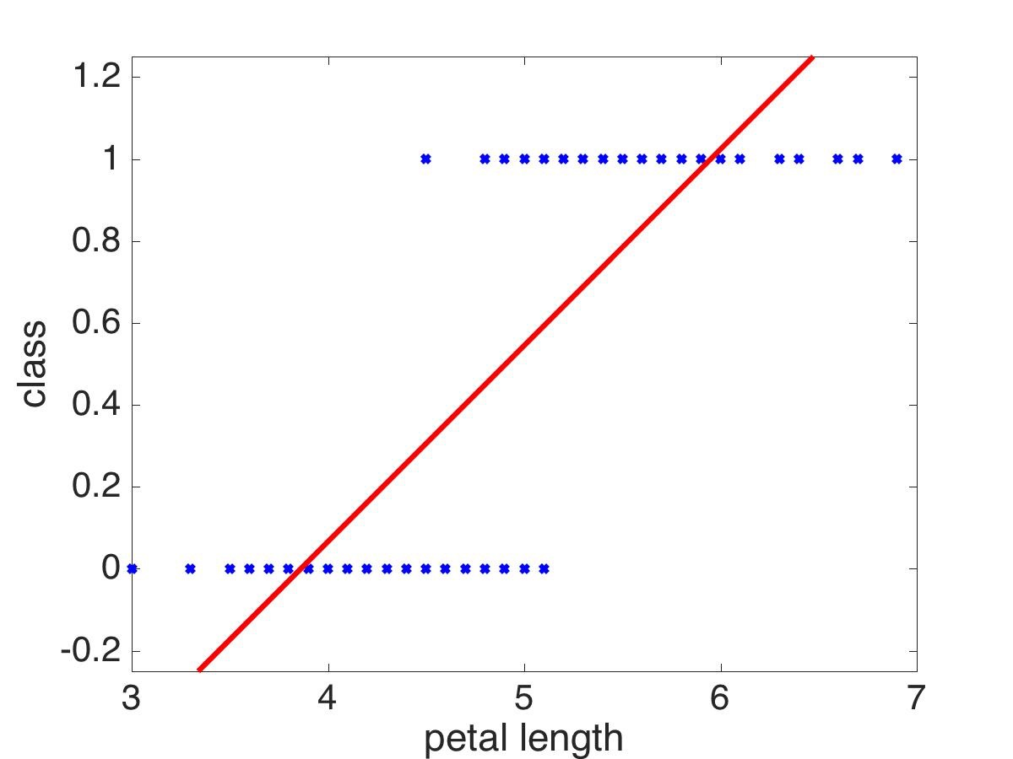

Clasificación con regresión lineal
Prob. Class Virginica
Podríamos hacer un modelo de regresión lineal de grado 1 y usar la ecuación de la recta para ver la probidad que sea virginica, pero no se ajusta bien.
La función sale de los limites de 0 y 1, y adicionalmente no considera bien las proporciones de los datos en el centro.
Parte del problema es que los datos no se comportan de manera lineal, son binarios.

Slide 7
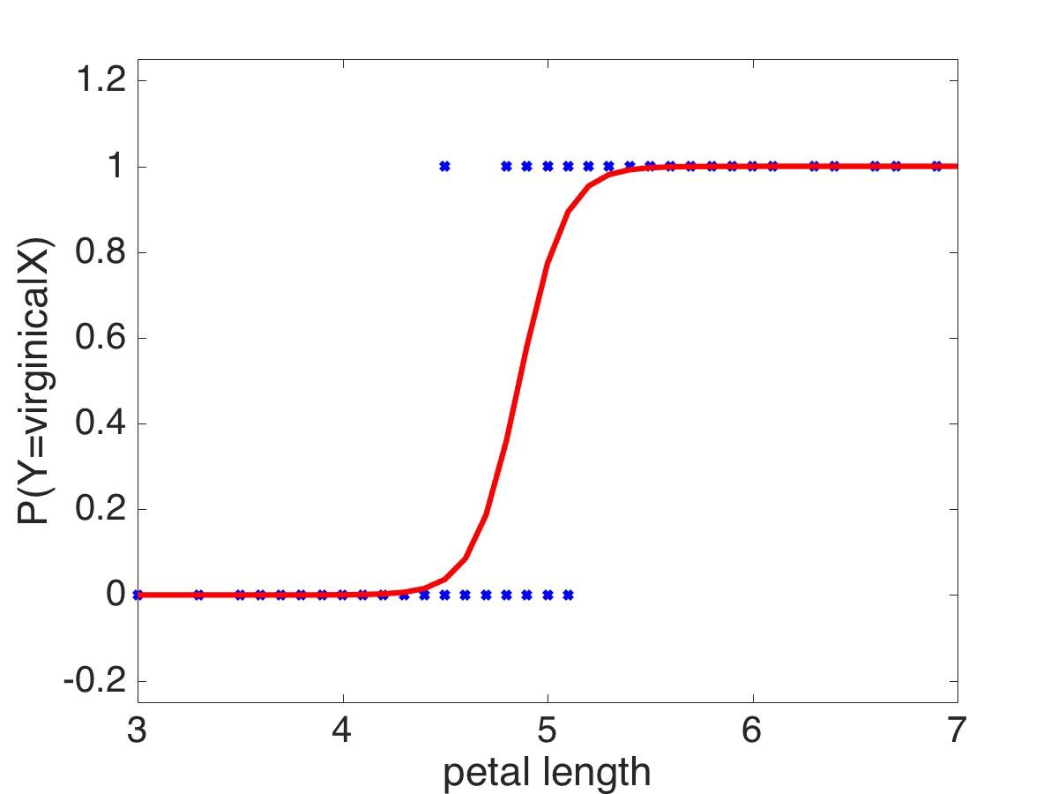
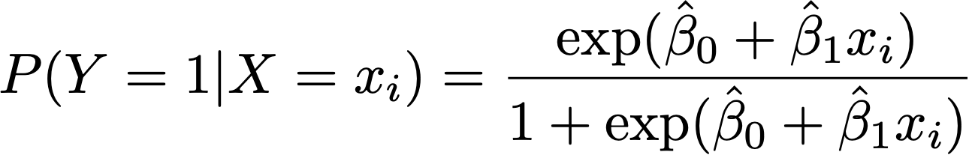
Regresion logística
Si utilizamos una regresión NO lineal, por ejemplo una regresión logística, podemos encontrar una función que se adapte mucho mejor a una distribución dicotómica.
La función es dependiente de 2 constantes beta 0 y beta 1

Slide 8
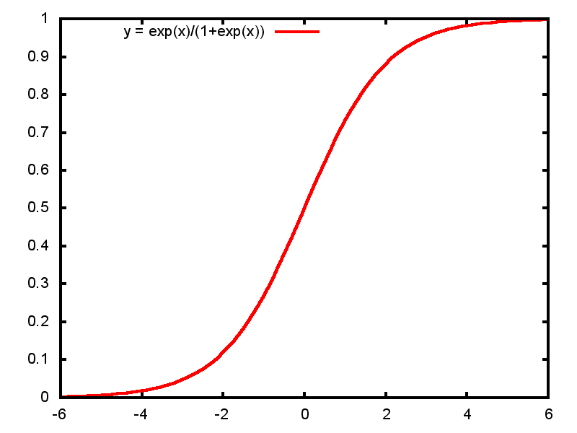
Regresión logística simple
1 Explanatory
Regression
Variable
Models
Simple
Non-
Linear

Slide 9
Forma de la función logística
La función esta compuesta de dos exponenciales divididas. Una de ellas afecta el “despegue” desde el valor 0 y la otra el “aterrizaje” al valor 1.
Como las dos exponenciales dependen de las mismas constantes, podemos esperar que el comportamiento de “despegue” y “aterrizaje” sea simétrico.
Dependiendo de los beta, la función tendrá una forma distinta.

Slide 10
Parámetros
Beta 0 no es acompañado de la variable independiente. El valor de beta 0, define el centro de la función en el eje X
Beta 1 multiplica a la variable independiente, por lo cual tiene una relación con “petal length”. Beta 1 define que tan pronunciado es el “despegue” y “aterrizaje”.

Slide 11
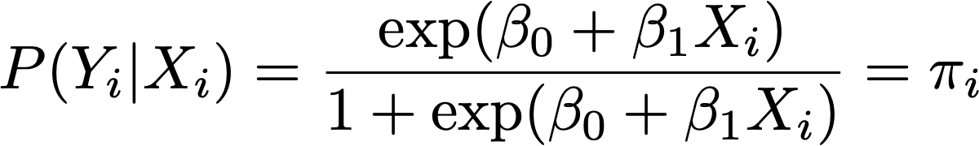
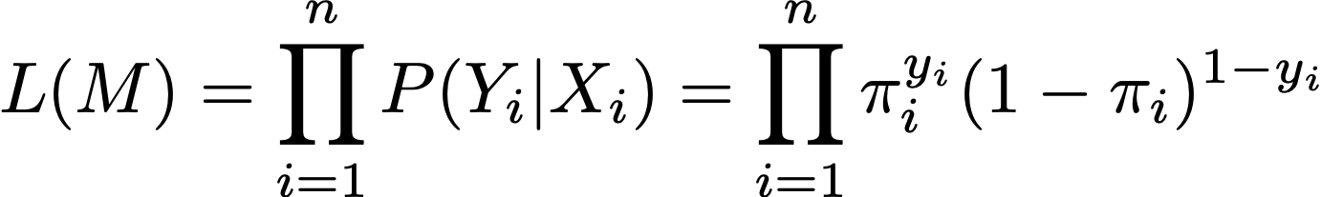
Aprendizaje
Nuestro objetivo es encontrar los mejores Beta posible haciendo que el likelihood del modelo se maximice. Dicho de otra forma, usar los puntos conocidos para ajustar de la mejor forma posible la función de probabilidad P(Y|X).
Consideramos que la clase a predecir se comporta de forma independiente Bernoulli.
Max
Para encontrar Beta 0 y Beta 1, debemos estimar los parámetros; no existe una solución analítica.

Slide 12
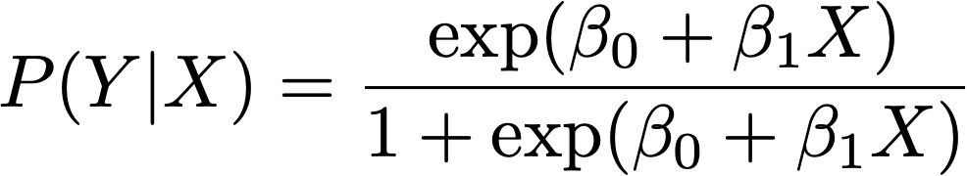
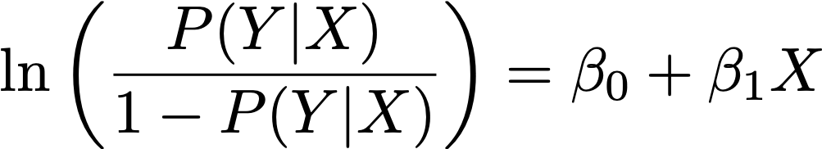
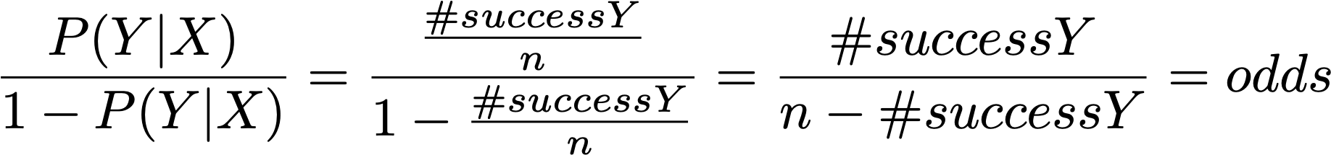
Interpretación
El modelo de regresión logística viene dado por
que es equivalente a
Transformación logística
Las probabilidades (odds) son la relación de resultados favorables con resultados desfavorables.

Slide 13
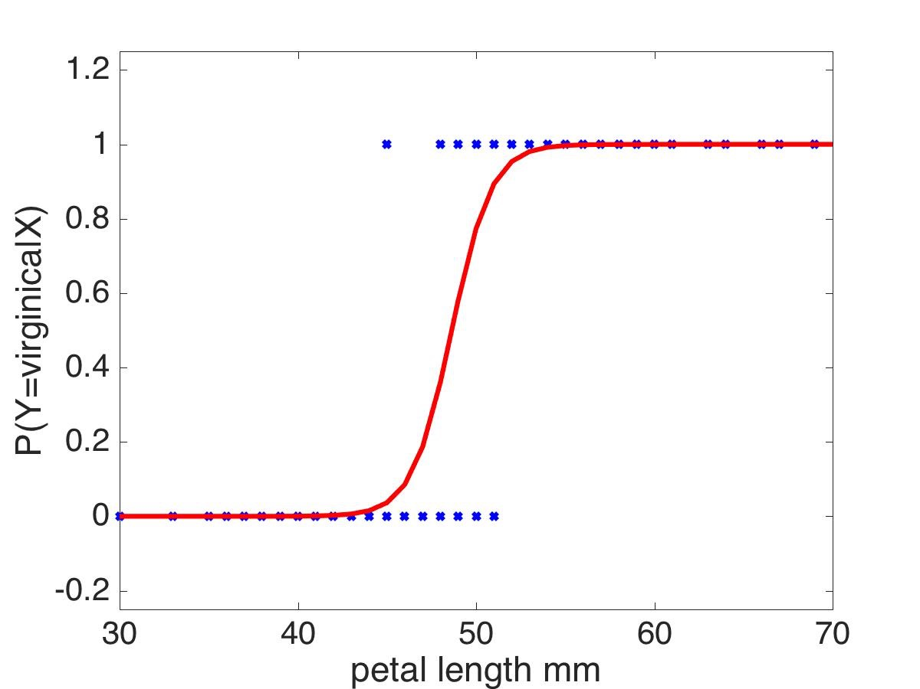
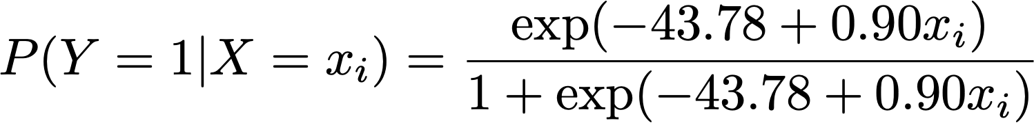
Ejemplo
Beta0 = -43,78
Beta1 = 0,90
Beta1 nos indica como la variable “petal length” afecta al modelo. Como es un número positivo, quiere decir que a medida que aumenta el “petal length” la probidad que un punto sea de clase virginica aumenta
Beta0 indica el peso base. Como es un numero negativo, existe una peso base de clasificar todo como no virginica.

Slide 14

Ejemplo
Beta0 = -43,78
Beta1 = 0,90
Este numero se denomina el multiplicador de odds. Por cada unidad que avancemos en la variable “petal length” (mm) este numero será el amplificador de odds.

Slide 15
Ejemplo
Beta0 = -43,78
Beta1 = 0,90
Un nuevo punto a 1 unidad de distancia del otro, tendrá un odds igual al de su vecino multiplicado por el multiplicador de odds

Slide 16
Ejemplo
Beta0 = -43,78
Beta1 = 0,90
O sea, mientras mas grande un multiplicador de odds, la variable asociada a dicho Beta, tiene mas peso en afectar la probabilidad que una entidad pertenezca a una clase o a otra.

Slide 17
Ejemplo
Beta0 = -43,78
Beta1 = 0,90
Otra forma de verlo, es que las variables asociadas a multiplicadores de odds grandes, provocan que la curva de la función sea mas pronunciada. Al movernos muy poco en X (variable), variamos mucho Y (probabilidad)

Slide 18
Ejemplo
Beta0 = -43,78
Beta1 = 0,90
Betas con valores alejados de 0 nos indican que la variable asociada, a dicho Beta, ayuda a separar muy bien las clases en términos probabilísticos.

Slide 19
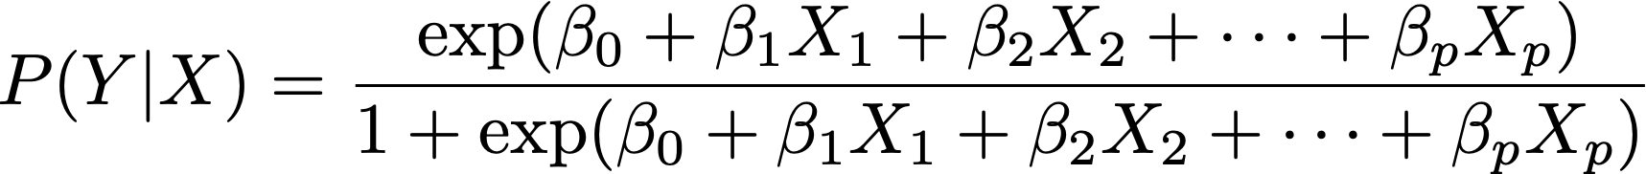
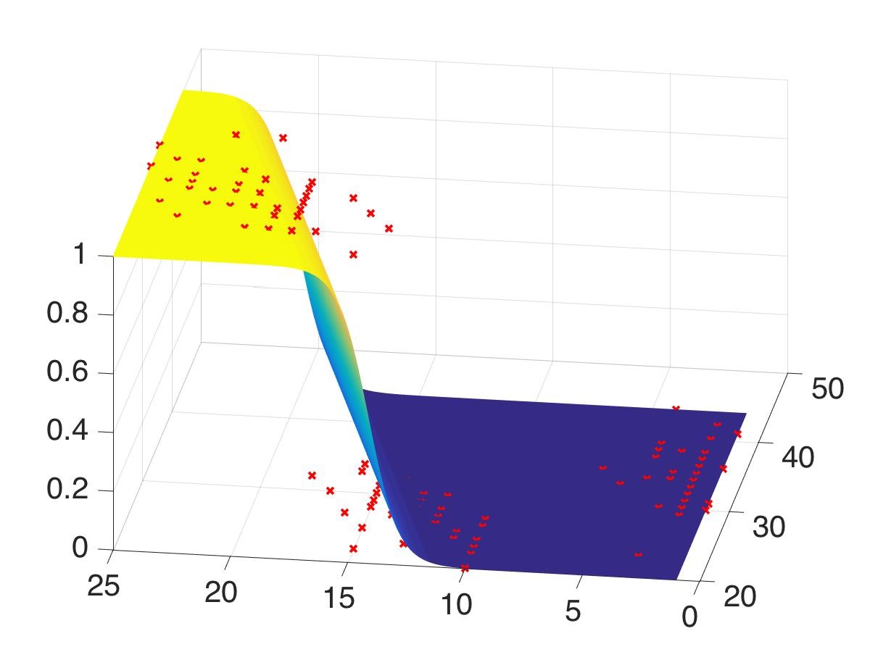
Regresión logística múltiple
En un regresión de múltiples dimensiones, nuestra forma se agranda. Se añade un Beta por cada variable.
Todo el resto funciona usando la misma lógica, solo que ahora el algoritmo debe buscar no solo Beta0 y Beta1; sino todos los betas de manera simultanea para maximizar el likehood.
El multiplicador de Beta_i será el ratio de cambio en la probabilidad, que aporta esa dimensión, al problema por cada unidad de desplazamiento, suponiendo que todas las otras variables se mantienen constantes.

Slide 20
Análisis de Clasificación
Dr. Raimundo Sánchez
raimundo.sanchez@uai.cl
@raimun2

Slide 21
Evaluación de modelos supervisados
Dr. Raimundo Sánchez
raimundo.sanchez@uai.cl
@raimun2

Slide 22
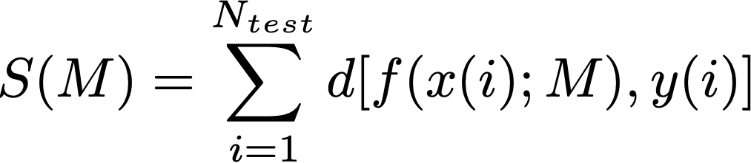

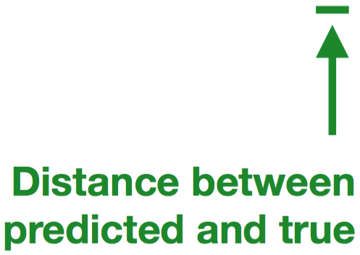
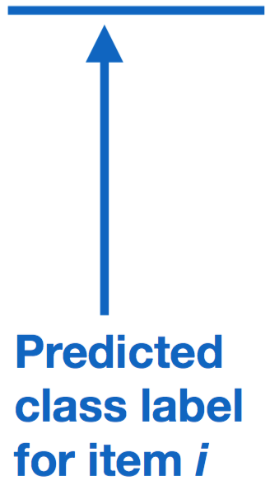

Métricas de evaluación
Evaluación del rendimiento para modelos predictivos:

Slide 23
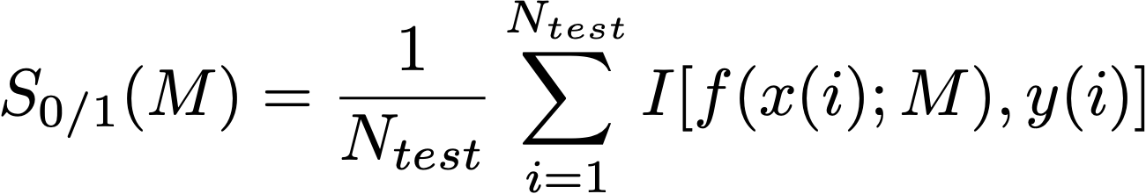
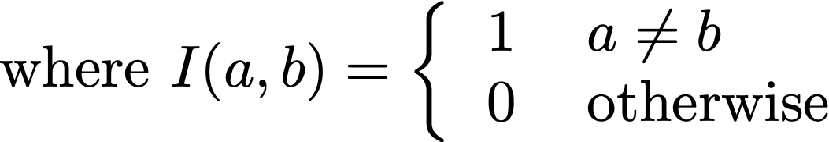
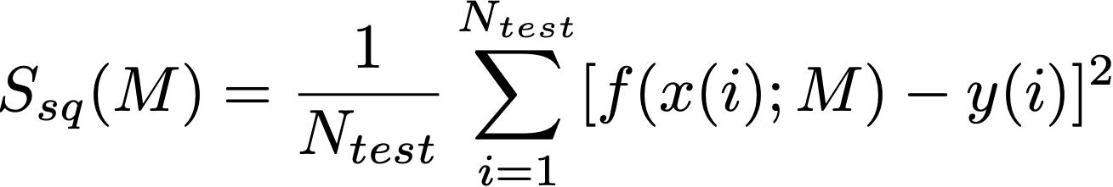
Métricas comunes de desempeño
Zero-one loss:
Squared loss:

Slide 24
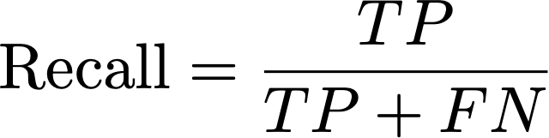
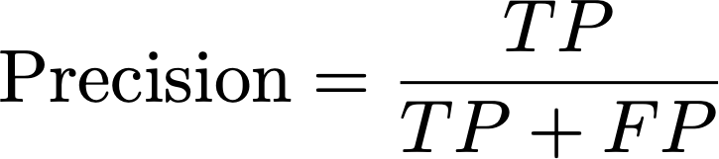
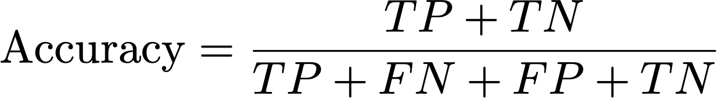
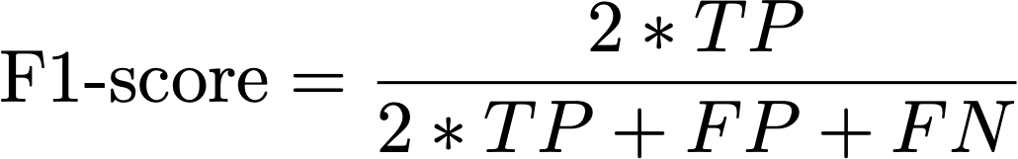
Matriz de confusión
Se concentra en la capacidad predictiva de un modelo, en lugar de la rapidez con la que se tarda en clasificar o crear modelos, escalabilidad, etc.
Confusion matrix |  | Predicted Class
 |  | No | Yes
Actual Class | No | True Negative | False Positive
 | Yes | False Negative | True Positive
Métricas asociadas para la matriz de confusión:

Slide 25
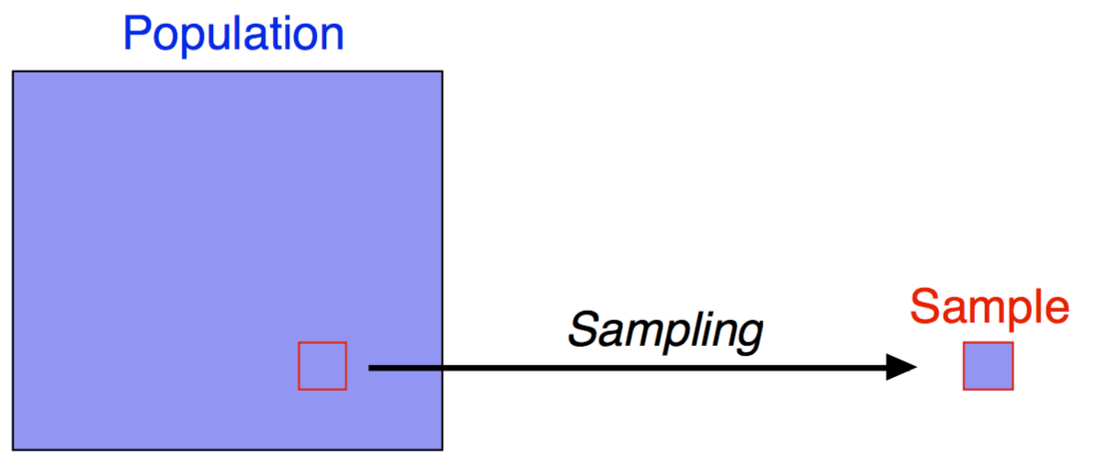
Muestreo
En minería de datos a menudo trabajamos con una muestra de datos de la población de interés.

Slide 26
Tipos de muestreo
Muestreo aleatorio simple: Hay una probabilidad igual de seleccionar cualquier elemento en particular
Muestreo sin reemplazo: a medida que se selecciona cada elemento, se elimina de la población
Muestreo con reemplazo: los artículos no se eliminan de la población, ya que se seleccionan para la muestra; el mismo artículo se puede recoger más de una vez
Muestreo estratificado: Dividir los datos en varias particiones; a continuación, extraer muestras aleatorias de cada partición

Slide 27

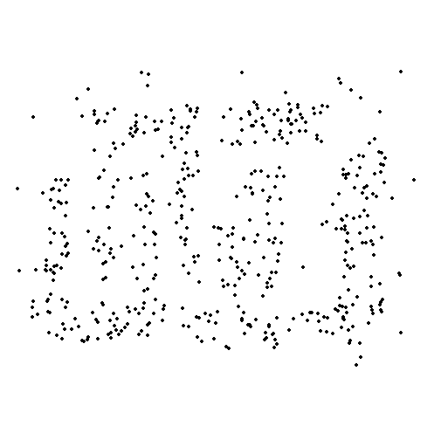
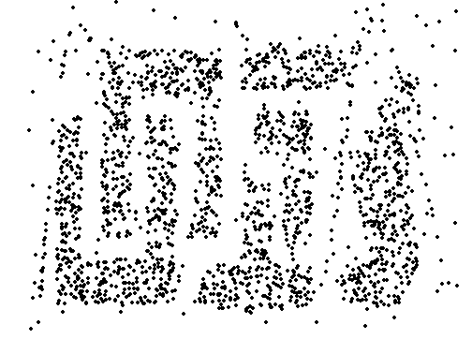
Tamaño del muestreo
¿Cómo afecta el tamaño de la muestra al aprendizaje?
8000 points 2000 Points 500 Points

Slide 28
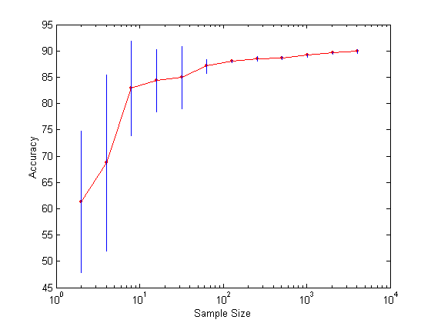
Error según tamaño de muestra
Curva de aprendizaje: muestra cómo cambia la precisión con diferentes tamaños de muestra.
Desde el dataset S, donde | S|=n
Para i=[10, 20, ... ,100]
Muestra aleatoria de i% de S para construir la muestra S’
Entrena modelo con S’
Evalua modelo con S
Visualiza tamaño del conjunto de entrenamiento vs precisión
% Random Sample for Learn
ACC (Eval. over All)
10%
0.78
20%
0.79
30%
0.8
40%
0.83
90%
0.86
Population

Slide 29
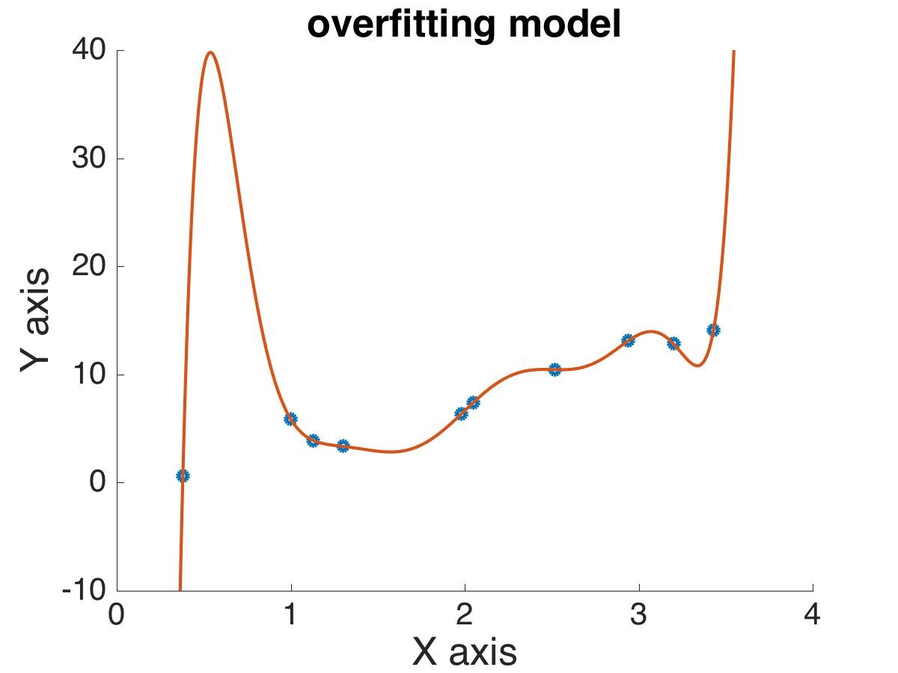
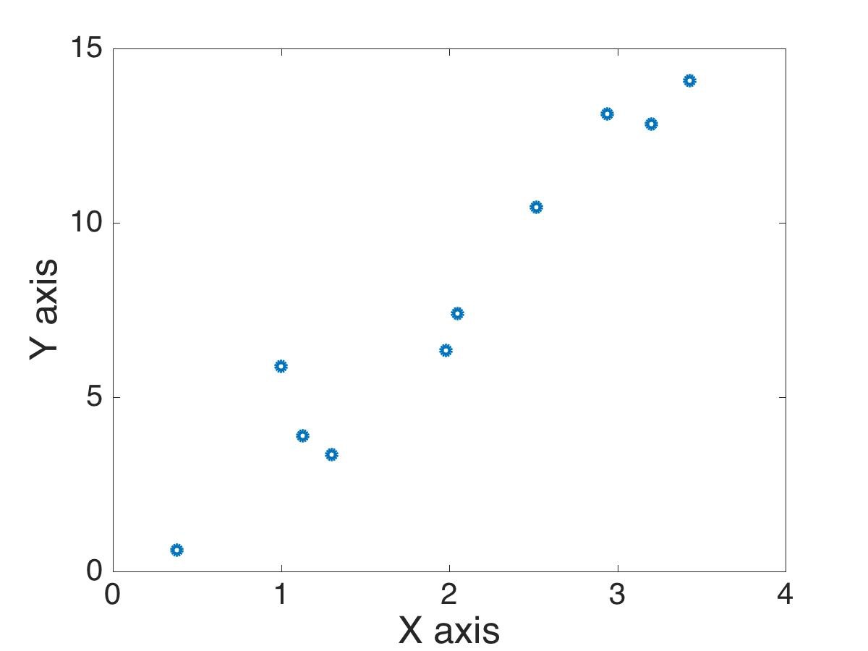
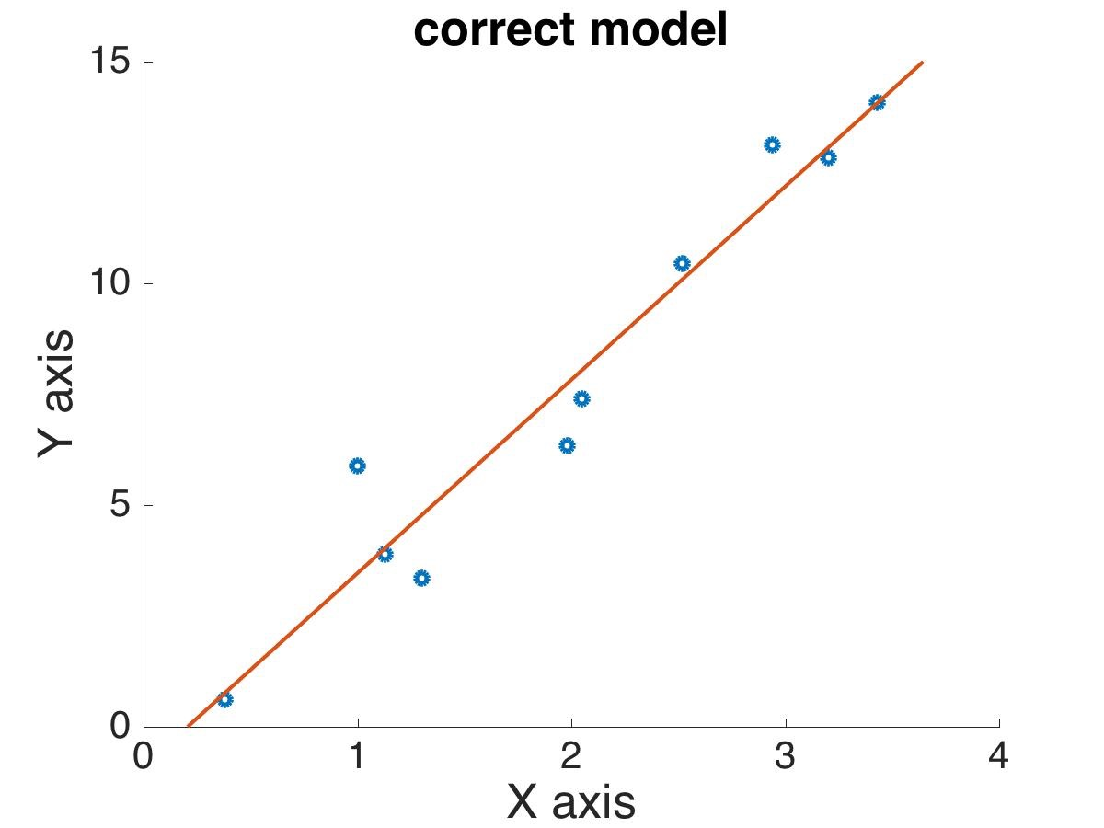
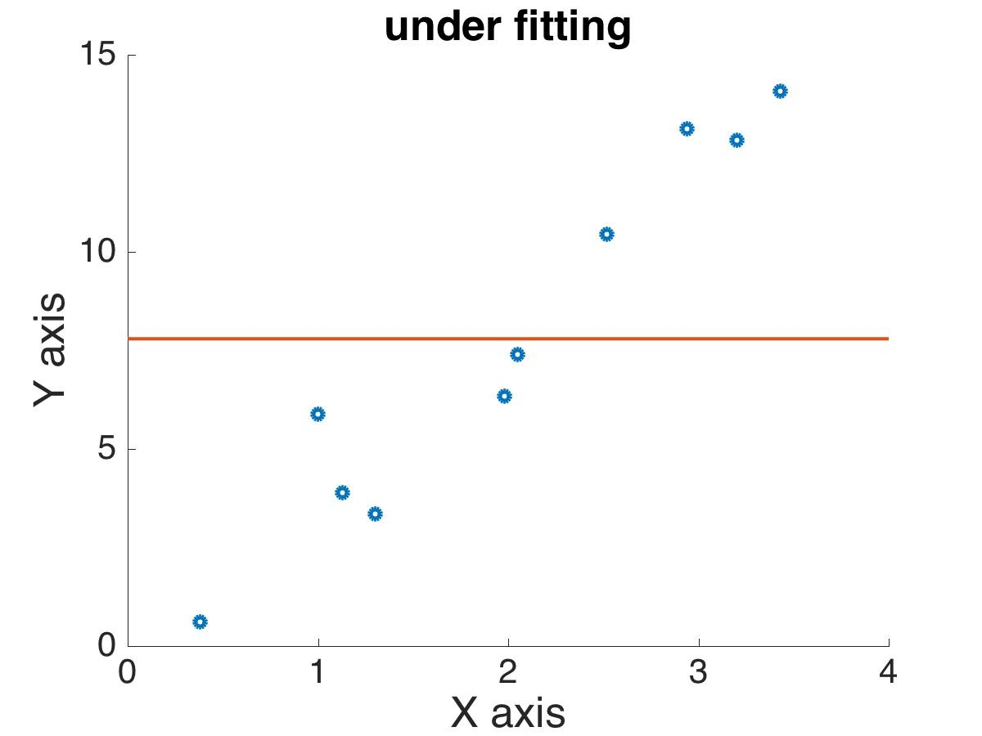
Sobreajuste
En el sobreajuste, un modelo estadístico describe el error aleatorio o el ruido en lugar de la relación subyacente.
El sobreajuste se produce cuando un modelo es excesivamente complejo, como tener demasiados parámetros en relación con el número de observaciones.

Slide 30
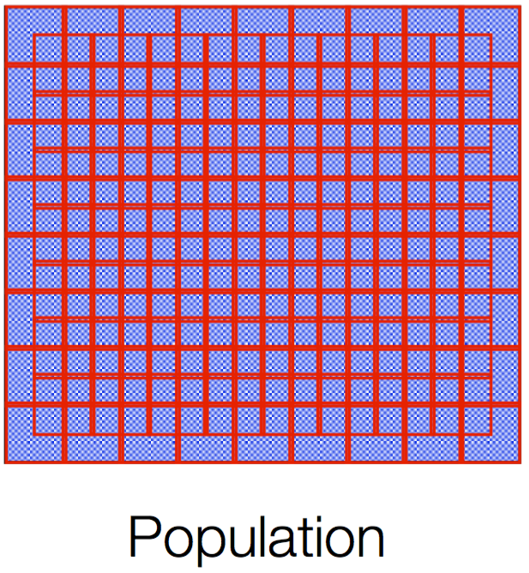
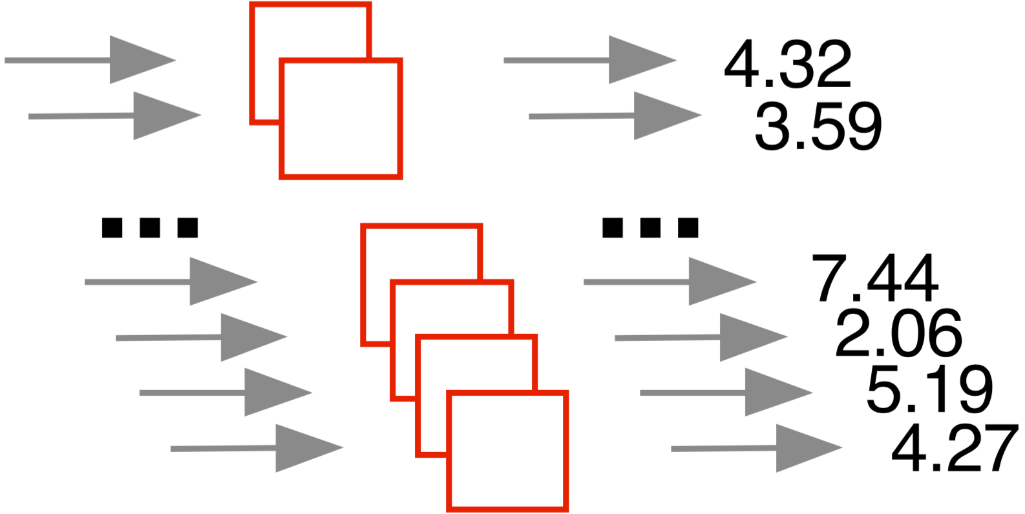
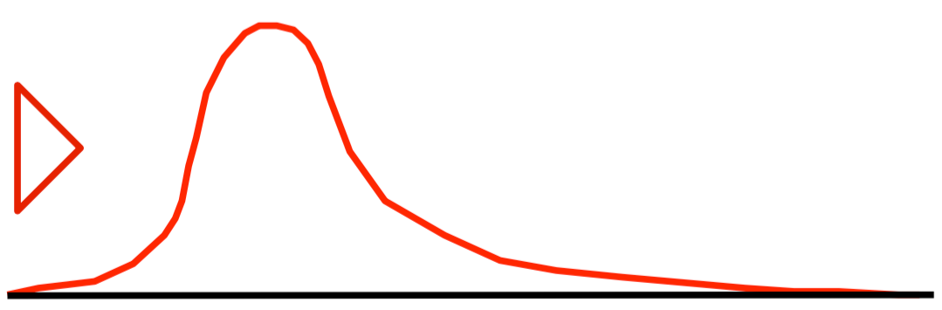
Muestreo de errores
Para estimar el error de un modelo también podemos utilizar el muestreo para estimar la distribución del error.
Conjuntos de entrenamiento y pruebas
Distribution
Performance or error scores
Population of examples
Distribución => hay una media y una variación de la distribución de errores.

Slide 31
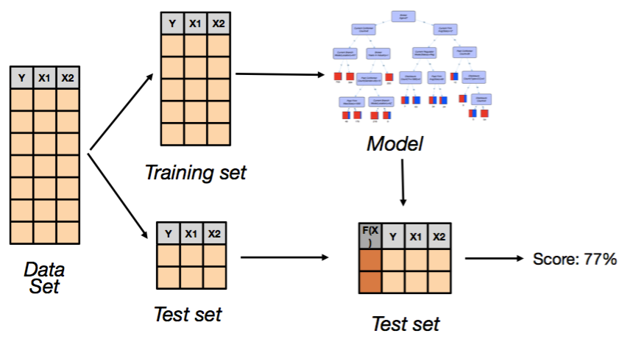
Conjunto de prueba y entrenamiento
Dividir conjunto de datos S en un conjunto de entrenamiento y otro de prueba
Estimación variará debido al tamaño y composición del conjunto de pruebas

Slide 32
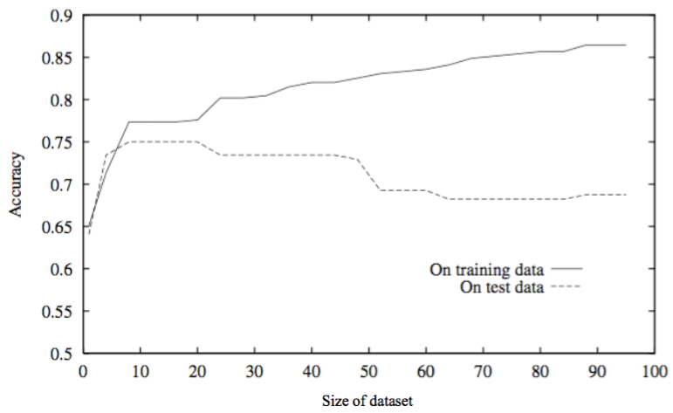
Proceso de entrenamiento y testeo
Del conjunto de datos S, divida el conjunto de datos en S train y S test Para i=[10, 20, ... ,100]
Muestrear aleatoriamente el i% para construir la muestra S train
Entrenar modelo con S train
Evaluar modelo en S test

Slide 33


Ejemplo
Data Set
Data Set
Train Set (~%)
Train set (~%)
Test Set
Model
Eval. Test Set
Model
Eval. All Data Set

Slide 34
Sobre ajuste y sub ajuste
overfitting
underfitting

Slide 35
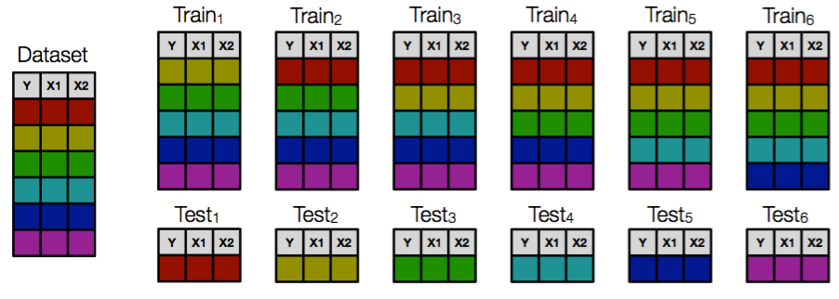
Validación cruzada (k-fold)
La validación cruzada combina (promedios de) las medidas de ajuste (error de predicción) para obtener una estimación más precisa del desempeño de la predicción del modelo
Particionar aleatoriamente los datos de entrenamiento en k pliegues
Para i=1 a k
Entrenar modelo con partición de entrenamiento i
Evaluar modelo con partición de prueba i
Promediar resultados de k pliegues

Slide 36
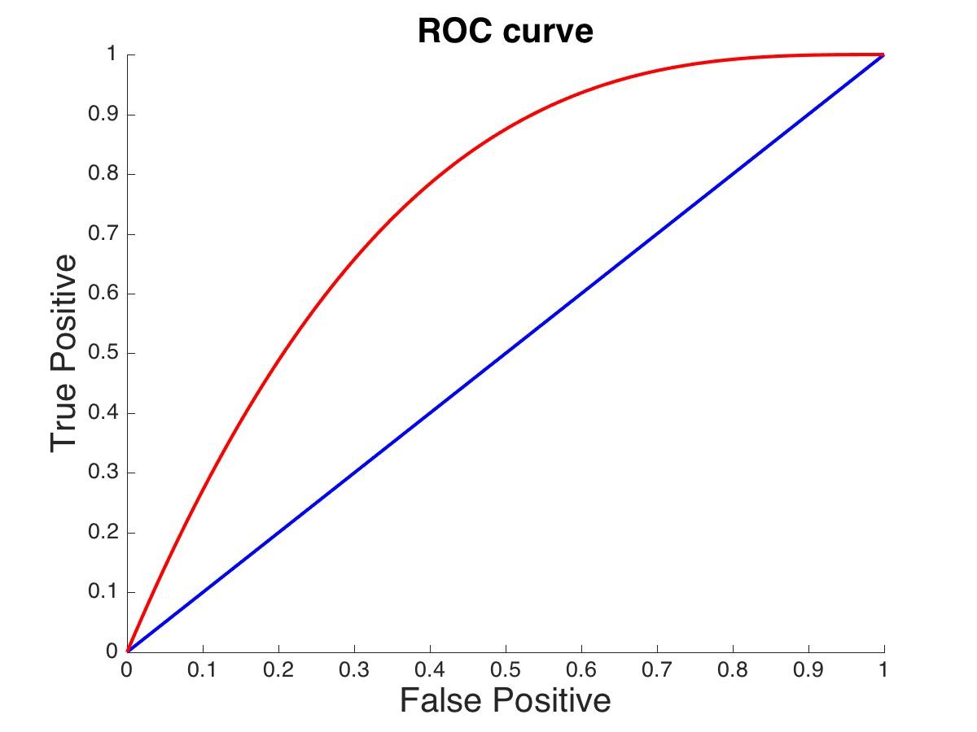
ROC curve
Desarrollada en la década de 1950 en teoría de detección de señales para analizar señales ruidosas
Caracteriza la compensación entre golpes positivos y falsas alarmas La curva ROC traza la tasa de Verdaderos positivos (TP) en el eje y contra la tasa Falsos Positivos en el eje x para diferentes valores.
Desempeño de cada clasificador es representado como un punto en la curva ROC.
Al cambiar el umbral de algoritmo, distribución de muestras o matriz de costes, cambia la ubicación del punto, que genera la curva final

Slide 37
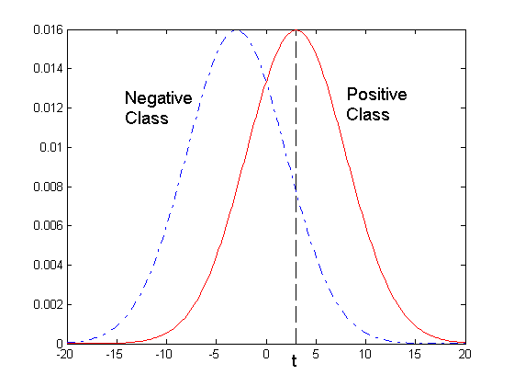

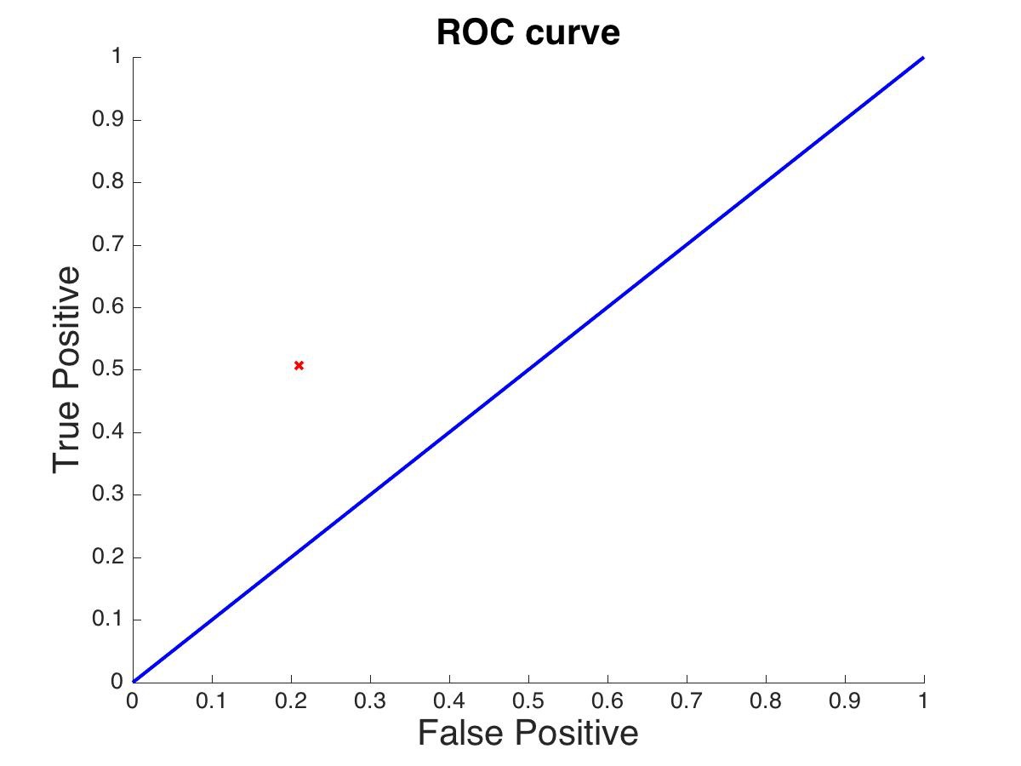
Construcción de la curva ROC
Conjunto de datos que contiene 2 clases (positivas y negativas).
Cualquier punto ubicado en x > t se clasifica como positivo
En el umbral t TP=0.5 y FP=0.21

Slide 38
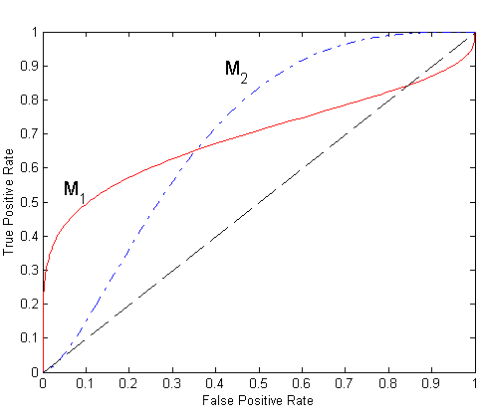
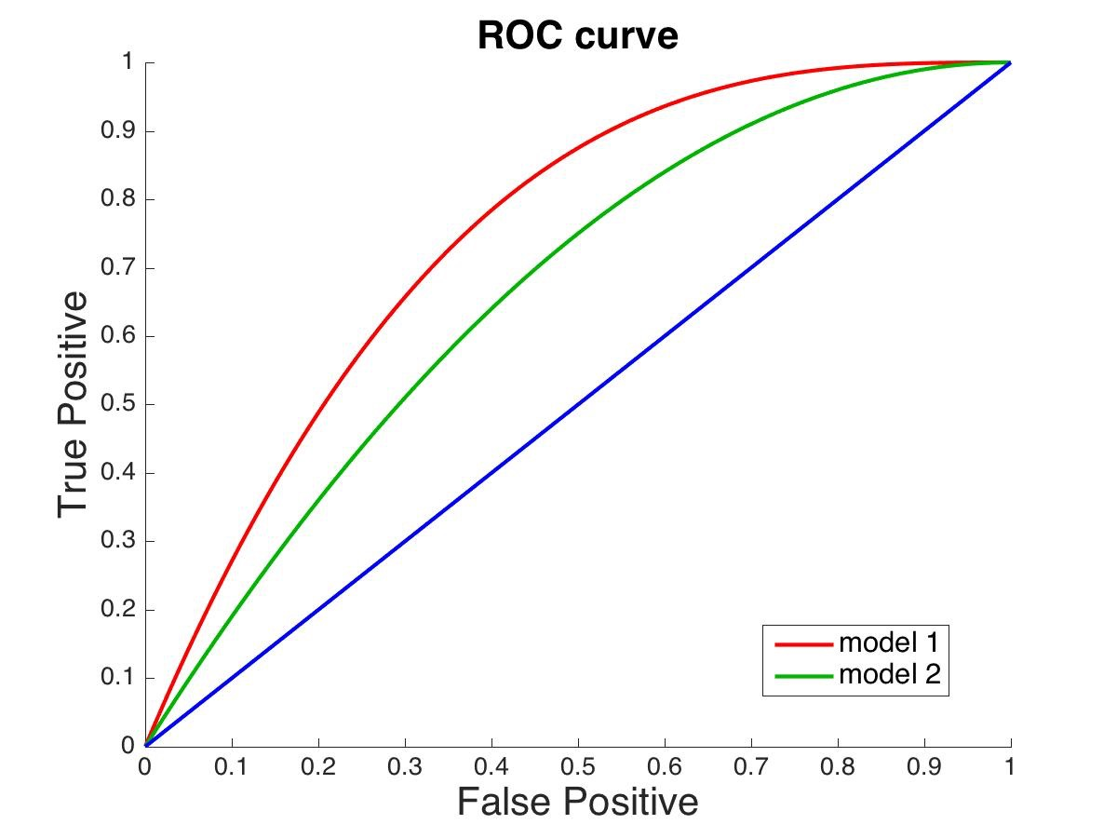
Podemos comparar visualmente modelos usando la curva ROC

Slide 39

AUC
Área bajo curva (AUC): es el área debajo de la curva ROC y sintetiza el rendimiento del modelo.
También podemos comparar modelos basándonos en el AUC

Slide 40
Evaluación de modelos supervisados
Dr. Raimundo Sánchez
raimundo.sanchez@uai.cl
@raimun2

